Slide 1


Slide 2
Git 이란?
코드 버전 관리 시스템
소스코드의 변경 이력을 관리
- 소스코드 추가/수정/삭제에 대한 기록을 저장
- 변경내용에 대한 소스코드의 비교 가능
- 언제든지 원하는 시점으로 파일의 상태변경이 가능함
- 별도로 파일을 카피해 놓거나 백업하지 않아도 됨
Source Code Management(SCM) System
특정 시점 변경 추적
Git의 역사
Linus Torvalds는직접 개발
April 2005 - Bitkeeper 라이선스 이슈로 인하여 (약 2주)
GitHub(2008년경)로 인해서 폭발적으로 성장
Notes:
주의 사항: 수업의 진행, 보조를 맞추기 위해서 실습시 입력명령 예제명 등
반드시 똑같이 따라 해야 함. 응용은 나중에 집에 가서 복습할 때 하기 바람.

Slide 3
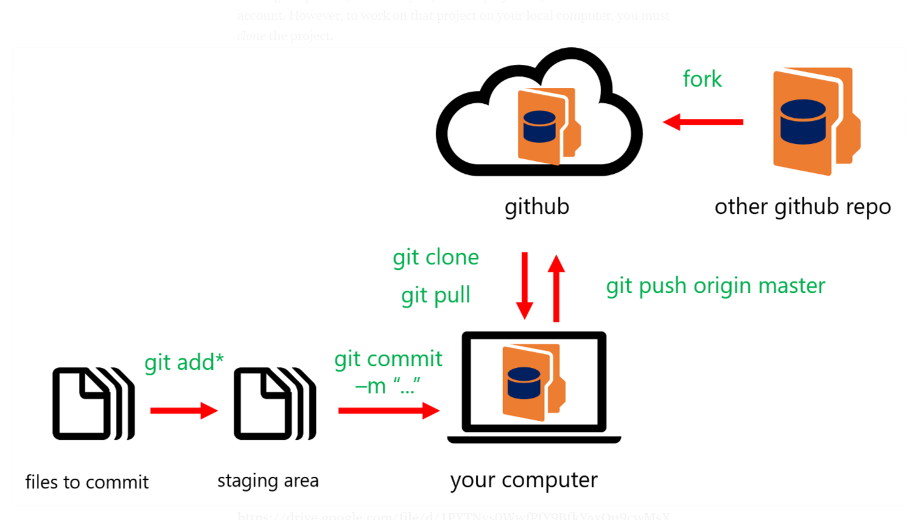
저장소의 종류
로컬 저장소, 원격 저장소
지역저장소 (Local Repository) : 내 PC
원격저장소 (Remote Repository) : Github 등
원격저장소 (Remote Repository)
협업공간
지역저장소 (Local Repository)
개인활동공간
Notes:
대부분의 작업은 로컬에서 벌어지므로 로컬repo를 다루는 능력이 매우 중요하다.
로컬에서 한 것을 원격에서는 취합 결합등을 하기 때문에 로컬에서 작업이 매우 중요.
원격은 협업 공간

Slide 4
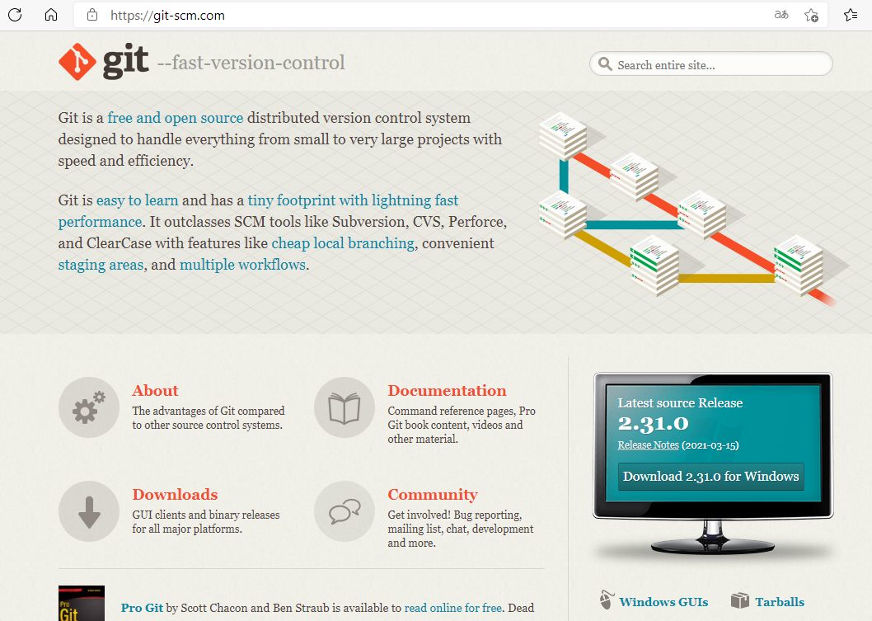
Git 설치
CLI(Command Line Interface) Git 설치
http://git-scm.com/
Notes:
다운로드하는데 2부 정도 소요. 여기를 직접 클릭해도 다운로드됨. (다운로드 directory에)

Slide 5
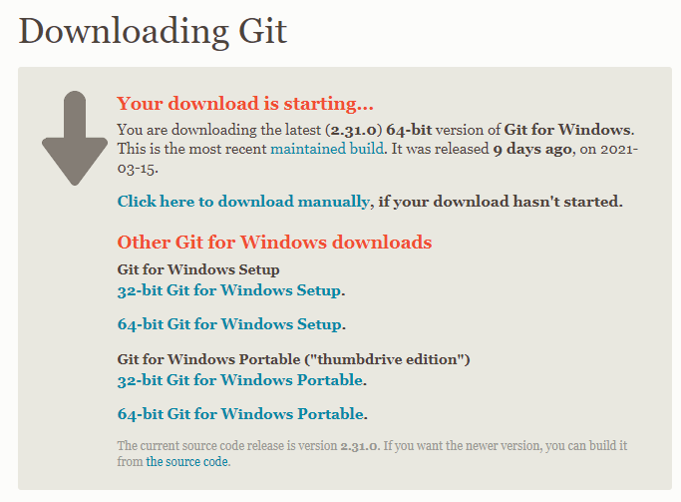
Git 설치
CLI(Command Line Interface) Git 설치
http://git-scm.com/
Notes:
컴퓨터사양 확인 방법 필요하면 추가

Slide 6
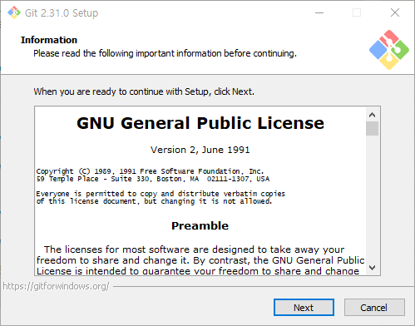
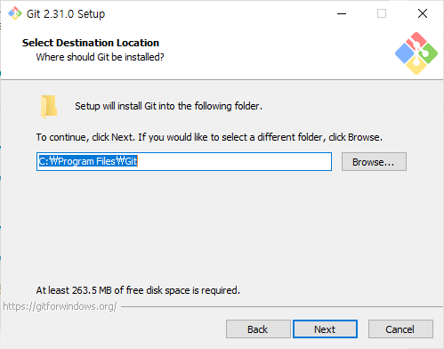
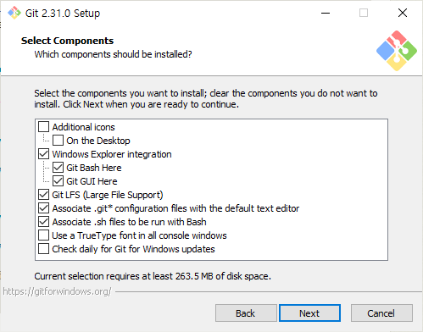
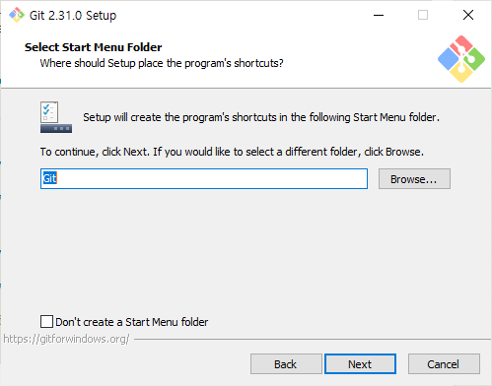
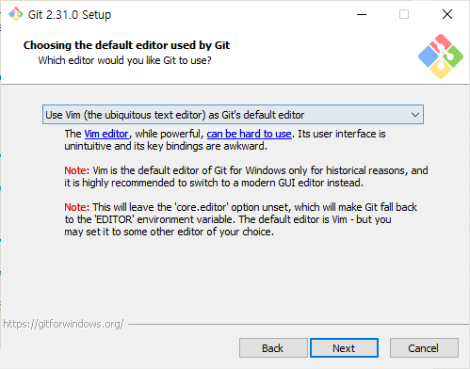
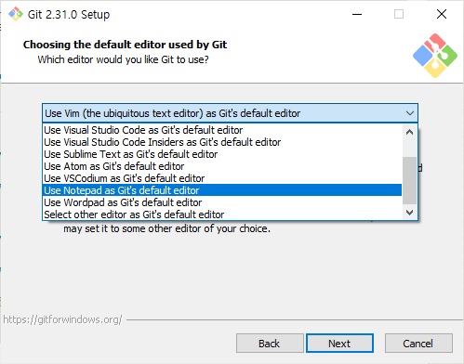
Git 설치
CLI(Command Line Interface) Git 설치
Notes:
Notepad 선정

Slide 7
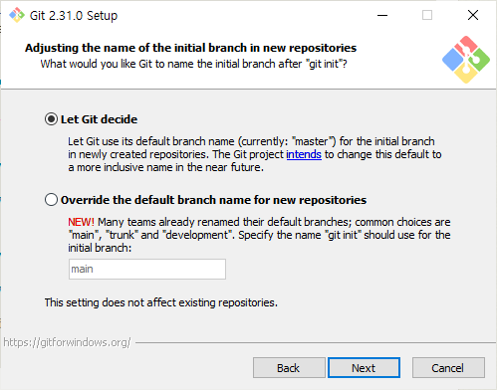
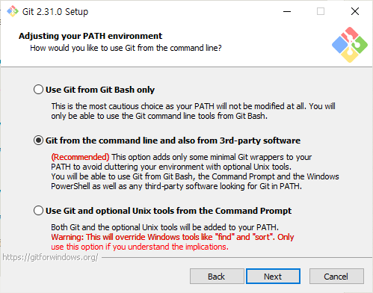
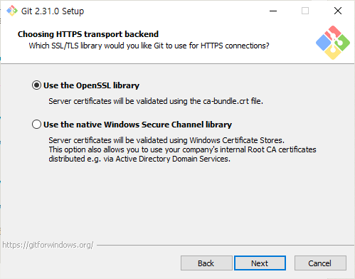
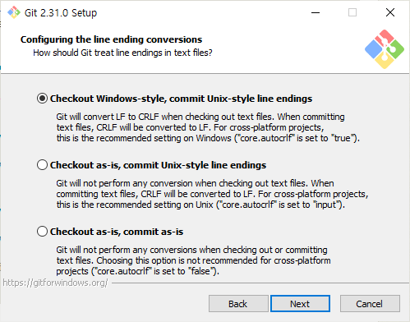
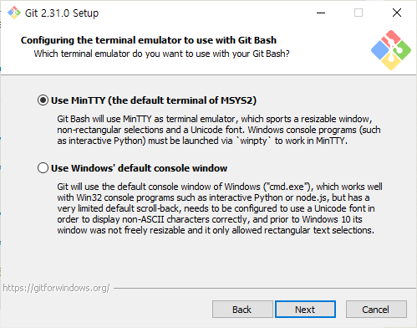
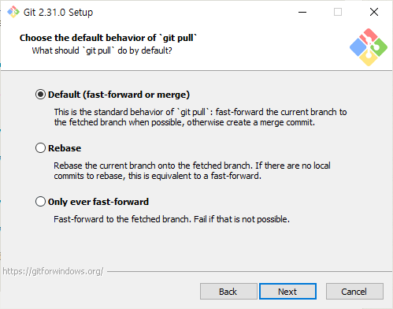
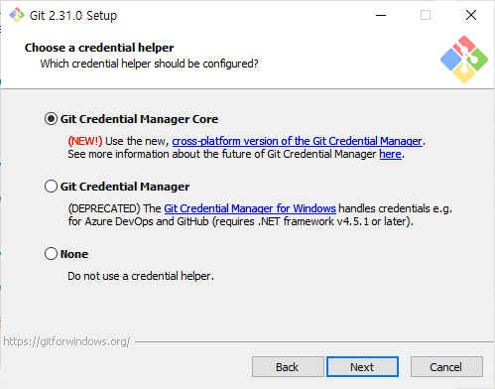
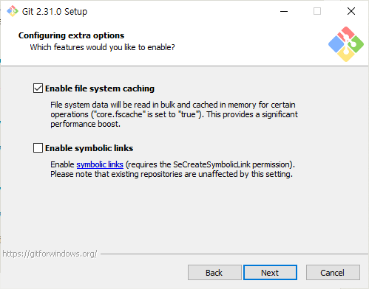
Git 설치
CLI(Command Line Interface) Git 설

Slide 8
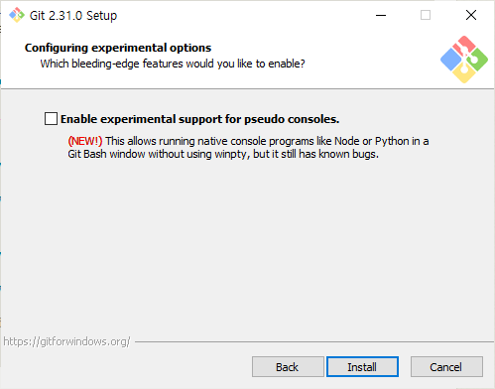
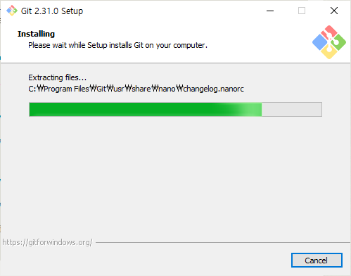
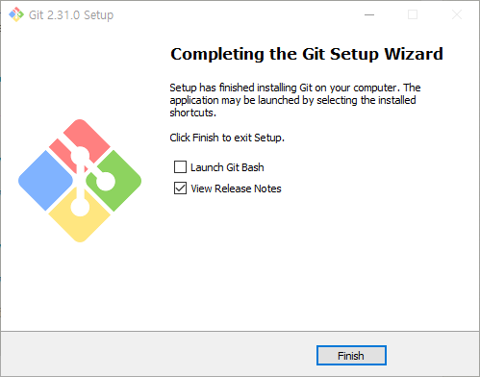
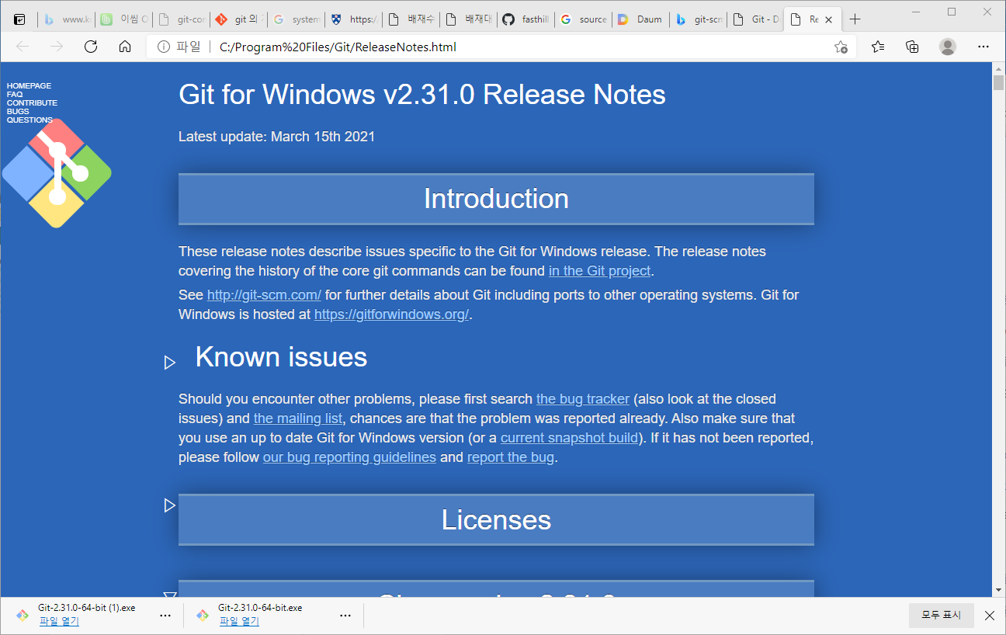
Git 설치
CLI(Command Line Interface) Git 설치
Notes:
마지막 화면

Slide 9
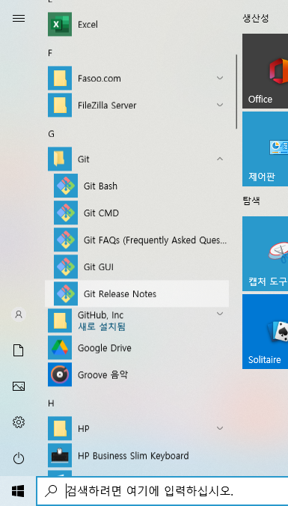
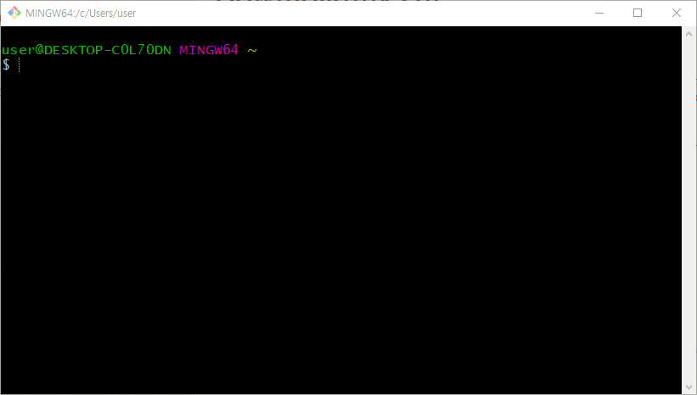
Git Bash 동작
Git Bash 동작하기
확인 후 창 닫기
Notes:
MINGW64 간단 설명, MinGW는 마이크로소프트 윈도우로 포팅한 GNU 소프트웨어 도구 모음
Pwd로 현재 directory 확인 = ~

Slide 10
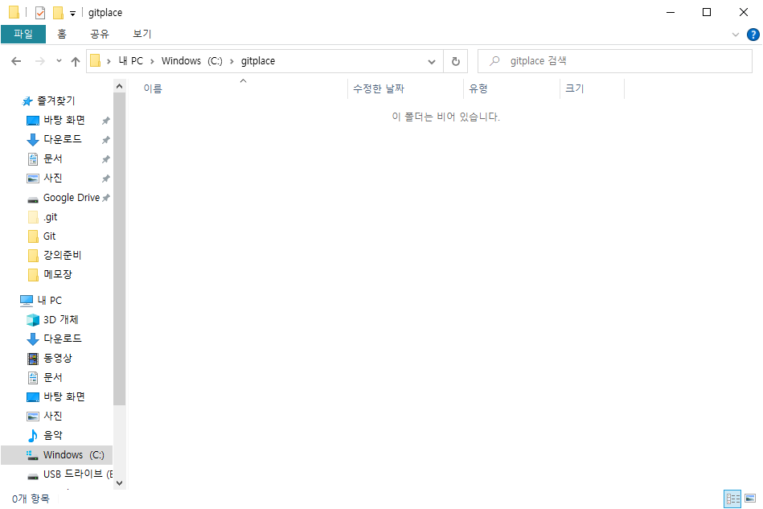
Git Bash 동작
Git Bash 동작하기
적당한 위치에 실습 워킹 디렉토리(working directory) 만들기
Directory명은 자유지만, 통일된 실습을 위하여 gitplace로 일치 (영문으로)

Slide 11
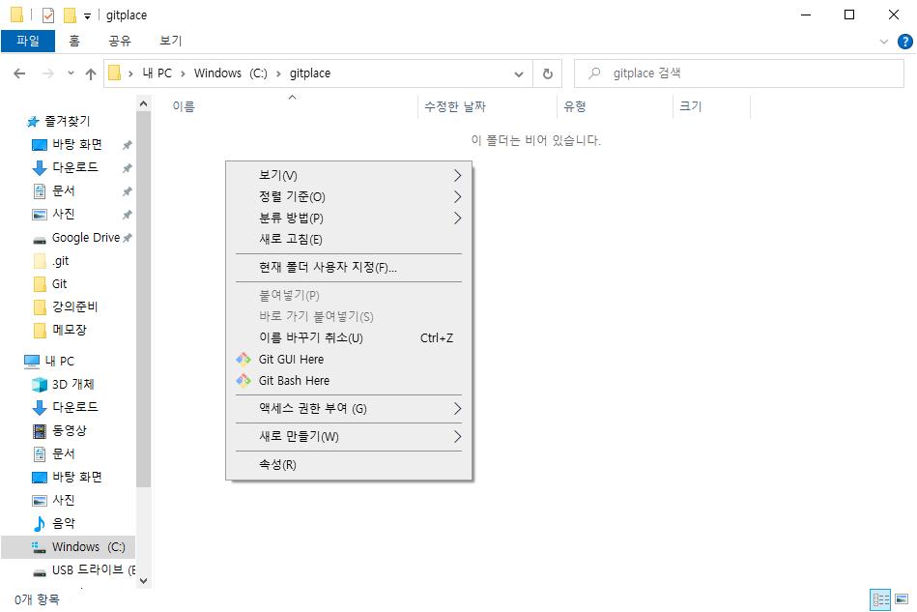
Git Bash 동작
Git Bash 동작하기
gitplace working direcory 화면 위에서 마우스 오른쪽 버튼 클릭
Git Bash Here 선택

Slide 12
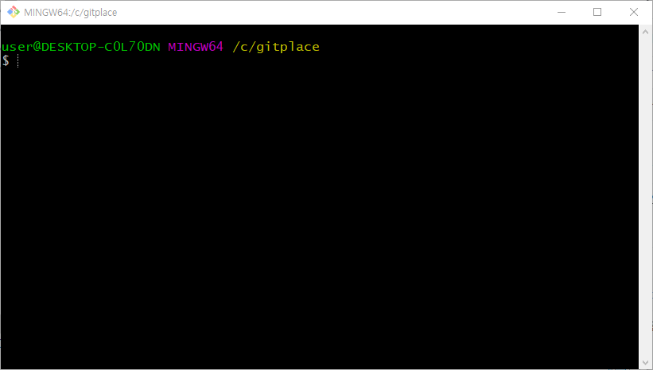
Git Bash 동작
Git Bash 동작하기
gitplace working directory 확인
혹은 명령창에 ‘pwd’ 입력 확인
Notes:
실습준비 완료됨. 이제 부터 명령어 실습

Slide 13
Git Bash 동작
Git Bash 동작하기
첫번째 명령 : git init
☞ git init
∙ directory에 .git 하위 디렉토리가 생겼는지 확인 (☞ ls –al 혹은 gitplace 폴더에서 확인)
☞ git config --global user.name “your username"
☞ git config --global user.email your_email@example.com
☞ git config --global core.editor C:/Windows/System32/notepad.exe
∙ 기본 editor 틍록. 나중에 자신에 맞는 것으로 수정 사용
☞ git config --list
∙ 환경 설정 확인
☞ git config user.name
∙ 특정 Key에 대해 어떤 값을 사용하는지 확인
완료
☎ 설정파일 3가지 : ① .git/config, ② C:/Users/user/.gitconfig, ③ C:/Program Files/Git/etc/gitconfig
Notes:
실습준비 완료됨. 이제 부터 명령어 실습
Notepad가 안 먹음.
Config 파일 순서 : 겹치는 명령은 가까운 config부터 선택 .git/config, c:/user/user/.gitconfig, C:\Program Files\Git\etc\gitconfig

Slide 14
Initial Commit 만들기
파일 등록
gitplace working directory에서 작업 (여러분의 working directory)
두개의 창(bash창과 working directory)으로 볼 수 있게 조정
텍스트 파일 작성
파일명 : p1.txt
내용 : 첫 줄에 ‘ first story’ 입력 후 저장 닫기.
Bash 창에서
☞ git status : 현재 상태 확인. Untracked file 확인. 수시로 확인하는 습관 필요
☞ git add p1.txt : staging area 에 등록
☞ git status : 녹색으로 된 new file 내용 확인
☞ git commit : 저장소에 commit 객체 생성
→ commit 객체를 나타내는 Message(기록내용)을 삽입하라고 메모창이 뜸
(메모창(notepad)은 git config core.editor 로 기본 editor로 설정해 놓은 상태임)
→ 첫줄에 ‘first commit’ 입력 후 저장 닫기
완료

Slide 15
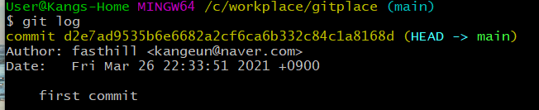

Initial Commit 만들기
파일 등록
gitplace working directory에서 작업 (여러분의 working directory)
로그 상태 확인
☞ git log
☞ git status :
완료

Slide 16
파일의 상태
파일의 구성 및 상태
4개의 상태로 구분 : Untracked, (Unmodified, Modified), Staged
∙ 저장소에 저장하기 위한 단계로 구성
∙ Untracked 파일은 Tracked가 되기 전에는 관심의 대상이 아님.
완료
Working Directory
Staging
Area
Local Repository
(.git directory)
Remote
Repo
(Github)
Untracked
(신규파일)
Tracked
Staged
Committed
Unmodified
Modified
git commit 을 통하여 비로소
지역저장소에 저장됨
(스냅샷 저장)
한번이라도 git add 를 통하여 staging area를 등록되어야 tracked file이 됨
Notes:
한번 commit했으면 그 상태로 계속 있게 됨. 스냅샷 사진 조작 안됨

Slide 17
파일 수정 후 commit
파일 수정 재등록 (1)
gitplace working directory에서 작업 (여러분의 working directory)
텍스트 파일 작성
파일명 : p1.txt
내용 : 둘째 줄에 ‘ second story’ 후 저장 닫기.
Bash 창에서
☞ git status : 무엇이 눈에 띄나요? ‘적색 modified’
☞ git add p1.txt : staging area 에 등록. crlf warning 무시
☞ git status : 무엇이 눈에 띄나요? ‘녹색 modified’
☞ git commit -m ‘second commit’ : 저장소에 두번째 commit 객체 생성
→ ‘-m’ 은 message를 작성하겠다는 의미로 이어서 메시지를 작성하면 됨.
완료
Notes:
crlf 는 리눅스와 윈도우 라인feed 방식이 달라서 발생하는 것임.

Slide 18
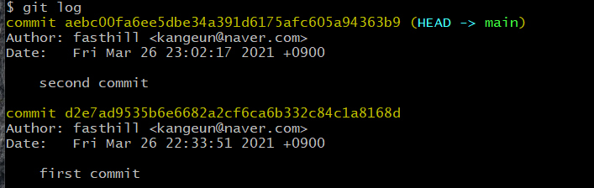

파일 수정 후 commit
파일 수정 재등록 (1)
gitplace working directory에서 작업 (여러분의 working directory)
☞ git log
☞ git log --oneline
완료
Notes:
crlf 는 리눅스와 윈도우 라인feed 방식이 달라서 발생하는 것임.

Slide 19
파일 수정 후 commit
파일 수정 재등록 (2)
gitplace working directory에서 작업 (여러분의 working directory)
텍스트 파일 작성
파일명 : p1.txt
내용 : 셋째 줄에 ‘ 3rd story’ 후 저장 닫기.
Bash 창에서
☞ git status : 적색 modified 확인
☞ git commit -am ‘3rd commit’ : 저장소에 세번째 commit 객체 생성
→ ‘-am’ 은 add 와 message을 같이 하겠다는 의미
(git add를 하지 않고 –am을 사용하기 위하여는 한번은 add를 수행 했어야 함.
즉, tracked file로 만든 후에 가능)
☞ git log --oneline
완료

Slide 20
Initial Commit 만들기
Commit 이란?
동사로 사용되는 의미 : 커밋(commit)했어?
∙ 사전적 의미 : 저지르다[범하다], 약속하다, (일·활동 등에) 전념[헌신]하다,
회부하다, ~을 마음에 새기다[기억하다], ~을 적어 두다
※ 파일을 .git directory 저장소에 등록시키는 명령어
명사로 사용되는 의미 : 커밋(commit)에 기록되어 있으니 걱정하지 마.
∙ commit 객체 : 스냅샷으로 모든 정보(실제로는 정보의 연결고리)를 보유하고 있는 객체
∙ 40가지의 문자로 구성된 SHA-1 체크썸 해시로 연결되어 고유한 상태 유지
완료
Notes:
Commitment : 약속, 헌신, commit suicied : 자살하다 등
Committed : 헌신적인

Slide 21
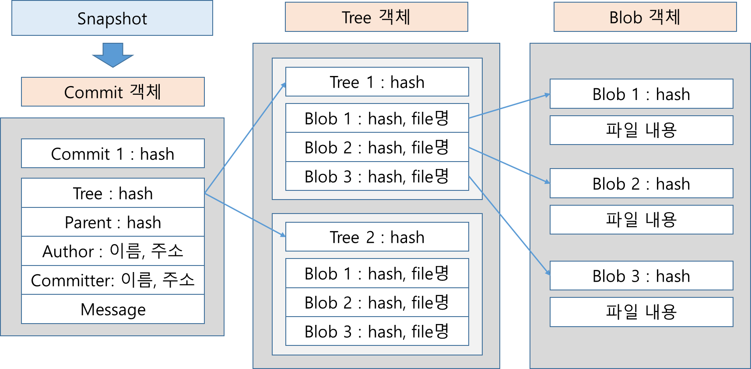
스냅샷
Snapshot
완료

Slide 22
파일 내용 비교
파일 내용 비교 (commit 간의 차이점)
commit 간의 비교 :
☞ git log -p : commit간의 차이가 위 아래로 전부 표시되어 보임
commit 간의 차이점 :
☞ git diff <commit ID1>..<commitID2> ← 주의 : ‘..’ 앞뒤로 space가 없어야 함
* commit ID = commit 해시
git add 전후 파일 비교 : add한 후에는 의미 없음
즉, add 하기 전의 수정파일과 add 혹은 마지막 commit한 파일 간의 비교
☞ git diff
☞ git status
완료
Notes:
Git diff : add하고, 파일 수정하고 비교 보여줄 것 (녹색 modified 적색 modified의 차이)

Slide 23
과거로 돌아가기
과거로 돌아가기
git log –oneline 으로 돌아가고자 하는 commitID 확인
(gitplace 폴더를 gitplace1로 폴더 복사 후 gitplace1 폴더로 이동 후 bash실행)
방법 1 :
☞ git status : 현재 상태 확인
☞ git reset -- hard <commit ID> : commit ID = commit 해시
※ 주의 : 과거로 돌아가면 돌아 올 수 없음.
(git 특성상 어딘 가에 저장되어 있으나 recover 방법은 따로 배워야 함.)
☞ git status
※ gitplace1으로 가서 과거의 자료 확인하기
방법 2 :
☞ git checkout <commit ID1> : checkout 명령어 습득 후 실습
※ detached HEAD 발생. 살려서 계속 작업을 해야 한다면 신규 브랜치 생성
→ git checkout -b ‘신규브랜치명’ <commit ID1>
완료

Slide 24
브랜치 만들기
브랜치 만들기 명령어
gitplace working directory에서 bash 실행후 작업
목록 볼 때:
☞ git branch
☞ git branch -v : 위와 차이점 확인
만들기 :
☞ git branch br1 : “br1“ 브랜치 생성
☞ git branch -v : 상태 확인
브랜치 전환 :
☞ git checkout br1 : “br1“ 브랜치로 전환
☞ git branch -v : 상태 확인
※ HEAD가 main에서 br1으로 변경되어 가리키는 것을 확인
Notes:
HEAD가 가리키는 commit객체를 나중에 다시 설명할 필요 있음. 브랜치는 브랜치생성으로 새로운 commit의 연결고리가 생기게 되고
Checkout하면 checkout하는 브랜치의 가장 최근의 commit으로 이동함.

Slide 25
브랜치 만들기
브랜치 만들기 명령어
gitplace 폴더에서 아래 ⓐ ⓑ ⓒ과정 진행
ⓐ p1.txt를 메모장으로 열어 4번째 줄에 ‘br1 story1’ 입력 후 저장 닫기
☞ git status : 상태 확인
☞ git add p1.txt
☞ git commit -m ‘commit1 from br1 branch’
ⓑ p1.txt를 메모장으로 열어 5번째 줄에 ‘br1 story2’ 입력 후 저장 닫기
☞ git commit -am ‘commit2 from br1 branch’
ⓒ p1.txt를 메모장으로 열어 6번째 줄에 ‘br1 story3’ 입력 후 저장 닫기
☞ git commit -am ‘commit3 from br1 branch’
☞ git status
☞ git log –branches : branch 가 갈라지기 시작하는 것을 확인
※ HEAD의 위치 확인 중요 : HEAD는 특수한 포인터. 현재 작업중인 브랜치를 가리킴
(사실 브랜치를 가리키는 것이 아닌 commit 객체를 가리키고 있는 것임)
Notes:
HEAD가 가리키는 commit객체를 나중에 다시 설명할 필요 있음. 브랜치는 브랜치생성으로 새로운 commit의 연결고리가 생기게 되고
Checkout하면 checkout하는 브랜치의 가장 최근의 commit으로 이동함.

Slide 26
브랜치 만들기
브랜치 만들기 명령어
브랜치 생성하고 전환 :
☞ git status
☞ git checkout -b br2 : br2 브랜치를 만들고 이동함.
※ git checkout -b br2 = git branch bt2 & git checkout br2
☞ git status
브랜치 삭제
☞ git branch –d br2 ( -D : merge가 되지 않았어도 삭제 ) : br2 삭제
☞ git status

Slide 27
브랜치 정보 확인
브랜치 정보확인 명령어
브랜치 간 비교:
☞ git log main br1
브랜치 간 내용 비교
☞ git diff main br1
브랜치 리스트 방법 :
☞ git log --branches --graph --decorate --oneline
- 로그에 모든 브랜치를 표시하고, 그래프로 표현하고, 브랜치 명을 표시하고,
한 줄로 표시할 때

Slide 28
브랜치 병합
브랜치 병합 명령어
gitplace working directory에서 작업 (여러분의 working directory)
:
☞ git checkout 브랜치2 :
:
☞ git merge 브랜치1
브랜치 병합시 충돌 발생시 (conflict)

Slide 29
Stash
stash명령어
git stash --help git stash git stash apply git stash list git stash drop git stash pop => git stash apply; git stash drop;

Slide 30
예전 파일 찾아보기
Git checkout <commit 객체>
Git log –oneline 으로 돌아가고자 하는 파일 위치 확인
☞ git log –oneline
☞ git checkout commit 해시
☞ git status
Working directory에서 내용확인
확인후 원위치
☞ git status : 현재 브랜치 확인
☞ git checkout main
☞ git status : 현재 브랜치 확인

Slide 31
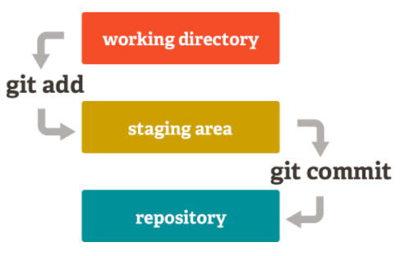
복습

Slide 32
Githosting
Git hosting 설명
github, gitlab 등
Git hostinf git scm search

Slide 33
원격저장소 연결
원격저장소(Github) 연결
Git remote add https://...... 그림 포함
Git remote add “원격저장소 이름;관습적으로 origin” http주소
Git remote -v
원격저장소(Github)에 보내기
Git enter 명령확인. Push 확인
Git push
명령 위에서 보고 확인
Git push –-set-upstream origin main. 이후에는 git push만 수행
Username을 입력하라고 하면 : github 등록된 username 입력

Slide 34
원격저장소 연결
원격저장소(Github)에서 확인하기
reload 버튼 (url 주소칸 앞)확인
로컬에서 진행된 commit 히스토리가 그대로 저장된 내용 확인 (로컬창을 띄어 놓고 확인)
Git
로컬에서 변경된 내용을 만들고 add commit push까지 진행 -> github에서 확인 과정 진행

Slide 35
원격저장소에서 복제하기
원격저장소(Github)를 복제하기
Git clone http주소 “내가 원하는 directory 기입” 이것을 기입하지 않으면 원격저장소 명칭대로 복사됨.
생성된 디렉토리로 이동하여 복제된 파일 확인
Git log,status 등 내용 확인
확인 과정 진행

Slide 36
원격저장소에서 활용하기
원격저장소(Github)를 이용하기
Git pull -> 작업 -> push 반복 작업
생성된 디렉토리로 이동하여 복제된 파일 확인
Git log,status 등 내용 확인
기타 명령확인
Git/git clone하기
Git/git fork하기
Git pull할 때 어디서 pull할지를 어디서 결정하나?
Notes:
집에서 작업하고 회사에서 작업하는 과정

Slide 37
협업하기
협업환경 구성하기
Settings - > manage Access
Github상에서 id를 기입 -> 메일보냄. -> 메일 수락.(accept invitation)
못받는 것을 대비하여 copy invite 링크를 보낼 수 있음.
권한선택 : admin, write, read
인증을 받지 않으면 다운로드는 할 수 있으나 push는 안됨

Slide 38
협업하기
Leader
File 만들고 add.remote, push “work1”
5.Git pull을 하고 작업
좌우 version이 같음 (여기서 leade화면과 collaborator 화면 git log화면 비교)
- 가능하면 작업전 pull 비교 작업하고 push 자주 하도록
Collaborator
2. Git pull veriosn 관리해야 하는데,
리더와 동시에 같은 파일 수정하고
push (-m ‘work2”)하면, github가 reject 메시지보내옴.
3. 파일 확인하고 수정
4. Add commit –m 없이 하면 자동으로 메시지를 만들어 줌 -> status, log확인후 push
Git l?

Slide 39
협업하기
Fetch 이용하기
Git fetch – git merge FETCH_HEAD == git pull
Github상에서 id를 기입 -> 메일보냄. -> 메일 수락.(accept invitation)
못받는 것을 대비하여 copy invite 링크를 보낼 수 있음.
권한선택 : admin, write, read
Remote branch

Slide 40
Pull Request
Pull Request란? (내 것을 pull해서 merge해 주세요!)
Main에 내가 만든 내용을 merge시켜달라는 요구
올리면 많은 사람들이 코드리뷰를 통해서 통과가 되면 통합브랜치인 main에 merge를 하게 되고 이제부터는 다른 접속자는
이것을 받아서 사용함
두가지가 있음
1. 원격저장소는 내가 권한인 있은 경우 : 실습 대상
2. 오픈소스 방식
남의 원격저장소 권한이 없음. 남의 저장소 내용을 Fork해서 내 pc에서 작업하고 내 원격저장소에 보내서 그곳에서 남의 저장소에 pull request하게 됨

Slide 41
Pull Request
Pull Request 동작 순서
Github 그림으로 순서도 삽입
마지막에 로컬저장소에서 git pull을 하면 보이는 모양을 확인

Slide 42
오픈소스 참여하기
Fork

Slide 43
협업시작하기
프로젝트 만들기
Github 등록
P
Clone과 pull이 차이, 로컬에서 자동 연결 삭제 방법 확인
프로젝트 만들기
화면
프로젝트 이름 입력:

Slide 44
기타 환경 설정
Bash 한글 깨지는 문제 (파일명 깨지는 문제)
1. git config --global core.quotepath false (git bash 창에서 꼭 실행)
c:/Users/user/gitconfig 에서 [core] --> quotepath = false 확인
2. bash 창에서
options → Text → Locale항목에서 ko_KR선택, Character set에서 UTF-8 선택 → 저장
Editor 변경할 경우
1. git config --global core.editor “vim”
LF will be replaced by CRLF warning
git config --global core.autocrlf input' (git bash 사용할 경우)
윈도우가 아닌 linux등과 협업을 위해서는 'git config --global core.autocrlf input’
'git config --global core.safecrlf true'

Slide 45
리눅스, 윈도우
/ 와 \ 구분
1. Directory 지정할 때 혼동하지말아야 함.

